Slide 1


CHÀO MỪNG QUÝ THẦY CÔ
VỀ DỰ HỘI THI GIÁO VIÊN DẠY GIỎI CẤP THÀNH PHỐ
Năm học 2022-2023
Môn Tiếng Việt lớp 3
Luyện tập:
Từ ngữ chỉ đặc điểm; Câu khiến

Slide 3


Slide 4
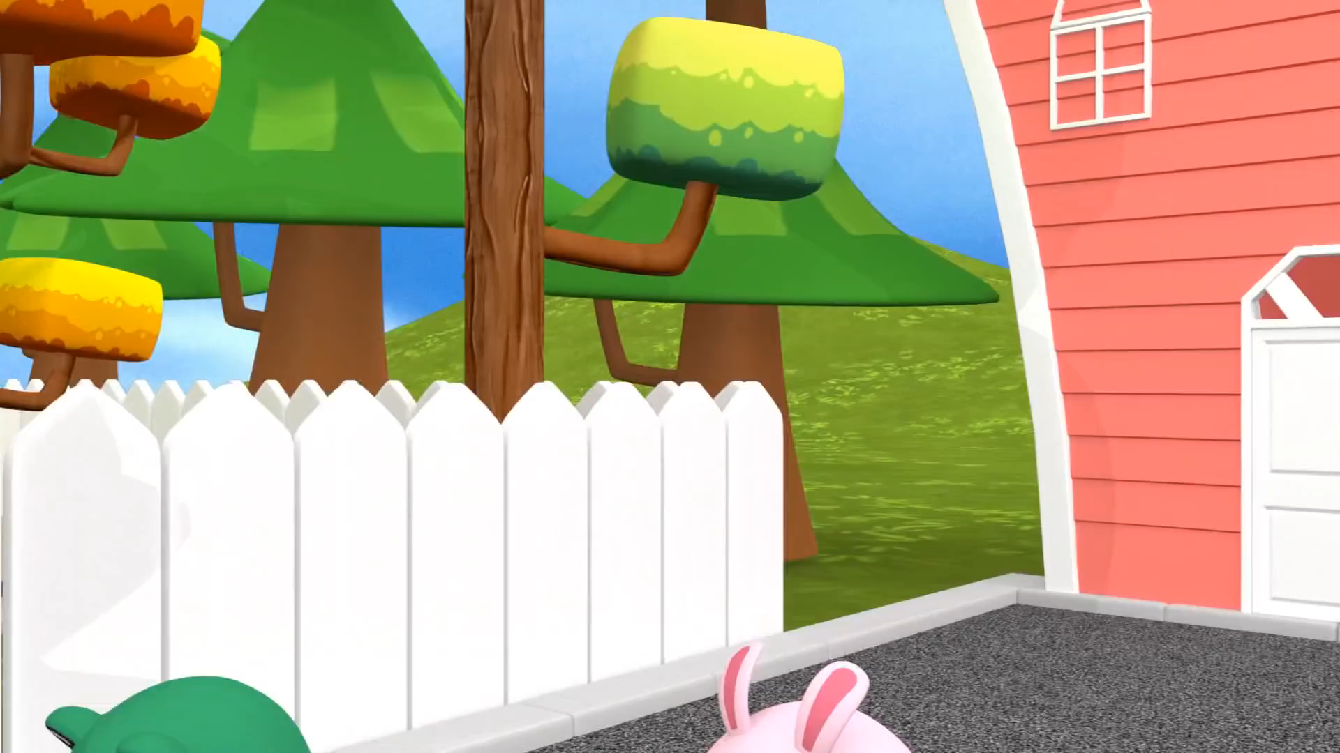

Slide 6
1. Tìm từ chỉ đặc điểm có trong đoạn thơ dưới đây
Có một giờ Văn như thế
Lớp em im phắc lặng nghe
Bài “Mẹ vắng nhà ngày bão”
Cô giảng miệt mài say mê.
Ai cũng nghĩ đến mẹ mình
Dịu dàng, đảm đang, tần tảo
Ai cũng thương thương bố mình
Vụng về chăm con ngày bão.
(Nguyễn Thị Mai)

Slide 7
1. Tìm từ chỉ đặc điểm có trong đoạn thơ dưới đây
Có một giờ Văn như thế
Lớp em im phắc lặng nghe
Bài “Mẹ vắng nhà ngày bão”
Cô giảng
Ai cũng nghĩ đến mẹ mình
Ai cũng thương thương bố mình
chăm con ngày bão.
(Nguyễn Thị Mai)
Dịu dàng,
đảm đang, tần tảo
miệt mài
say mê.
Vụng về

Slide 9
2. Ghép mỗi câu sau với kiểu câu thích hợp
Chị xóa dòng “Nấu ăn không ngon” đi chị!
Câu kể
A, bố rất đẹp trai nữa ạ!
Câu cảm
Chị cắm cúi viết thêm vào tấm thiệp.
Câu khiến

Slide 11
3. Nêu dấu hiệu nhận biết câu khiến
Chị xóa dòng “Nấu ăn không ngon” đi chị!

Slide 13
4. Sử dụng các từ hãy, đừng, chớ, đi, thôi, nào, nhé đặt câu khiến trong mỗi tình huống sau

Slide 15

XIN CHÂN THÀNH CẢM ƠN
QUÝ THẦY CÔ GIÁO VÀ CÁC EM
Notes:
15

